Slide 1
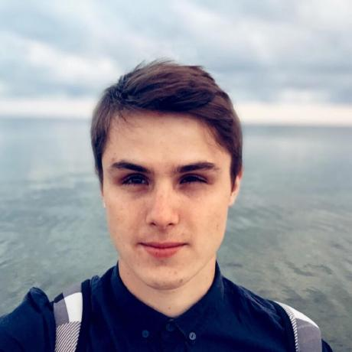
РЕЗЮМЕ
МИХАЙЛИЧЕНКО ИГОРЬ СЕРГЕЕВИЧ
ПЕРСОНАЛЬНЫЕ ДАННЫЕ
День рождения: 9 декабря1995 г. (24 роки) Адрес: г. Киев, ул. Васильковская 4, Голосеевский район
Знание языков: английский - выше среднего
ОПЫТ РАБОТЫ
Январь 2020 г. Компания: DL.Agency.
Должность: front-end developer.
Обязанности:
адаптивная, валидная и кроссбраузерная верстка сайтов по макету;
создание сложных анимаций с помощью JavaScript и CSS;
подключение новых модулей к готовым сайтам;
подключение верстки к CMS (wordpress);
оптимизация скорости загрузки сайтов;
доработка сайтов;
Май 2018 г. – Октябрь 2019г. Компания: KPMG Ukraine. Должность: консультант по трансфертному ценообразованию.
Обязанности :
анализ внутригрупповых операций, проводимых между украинскими и зарубежными компаниями на предмет трансфертного ценообразования;
проведение анализа рынка, на котором функционирует клиент (IT, сельское хозяйство, FMCG и др.);
выявление рисков трансфертного ценообразования;
работа с базами данных ktMINE, Ruslana, SPARK, TP Catalyst;
подготовка документации по трансфертному ценообразованию;
структурирование внутригрупповых операций в соответствии с украинским налоговым законодательством и международными принципами трансфертного ценообразования.
Февраль – Май 2018 г. Компания: ControlPay. Должность: Invoice auditor
Обязанности :
навигация и использование веб-платформы компании ControlPay и инструментов поддержки клиентов;
проверка и анализ инвойсов;
аудит транспортных накладных;
анализ данных отгрузки грузов;
проверка логики расчетов;
общение с клиентами (электронная почта / конференц-связь).
НАВЫКИ, СВЯЗАННЫЕ С ВАКАНСИЕЙ FRONT-END DEVELOPER
Система контроля версий. GitHub
Язык разметки, HTML. стандарт HTML5
технология CSS3
Адаптивная и кросс-браузерную верстка
БЕM
Pixel perfect верстка
Препроцессоры: SASS,
JavaScript
Шаблонизатор: PUG, Handlebars
NPM, Node.js
Webpack, GULP
React
Redux
TypeScript
Основы php
Wordpress
JQuery
+380 97 70 24 504
igor.c.m@ukr.net
https://www.linkedin.com/in/игорь-михайличенко-755778160/

